Slide 1
CONSEJO CÍVICO DE LAS INSTITUCIONES A.C.
Hacia la construcción de buenos gobiernos con mejores ciudadanos.

Slide 2




¿Que hacemos en el CCI?

Slide 3













El Observatorio de la Laguna análisis para generar una mejor calidad de vida
Buen Gobierno
Seguridad y
Justicia
Economía
Población
Medio
Ambiente
Cultura y
Recreación
Educación
Empleo
Servicios
Públicos
Participación
Ciudadana
Salud
Movilidad
Vivienda
Medimos los principales indicadores que reflejan la calidad de vida en la Laguna

Slide 4
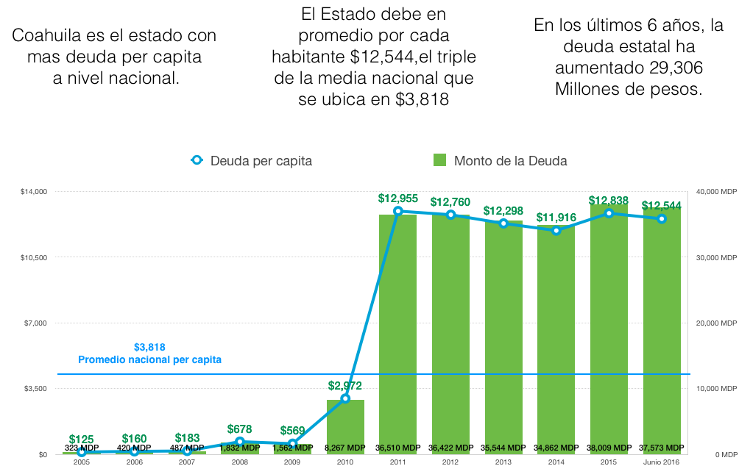
Indicadores de Buen Gobierno Deuda en Coahuila

Slide 5
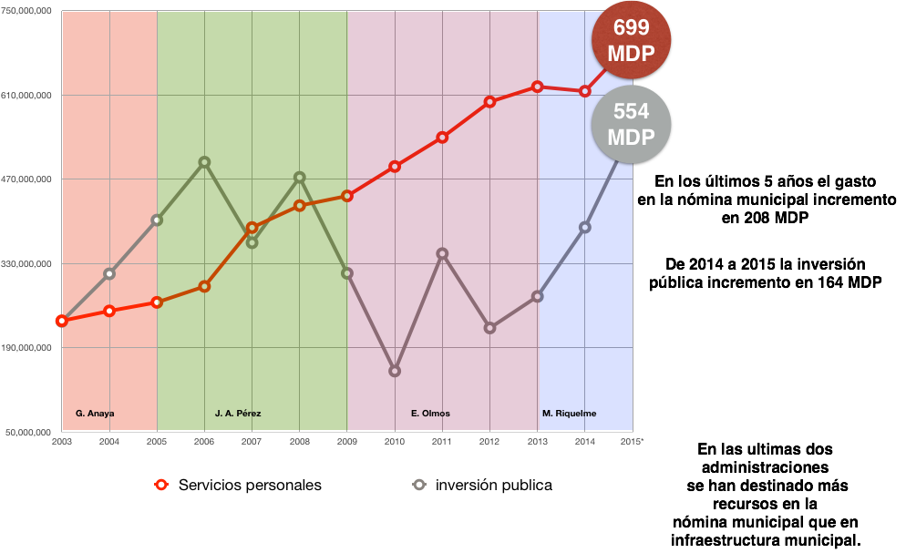
Indicadores de Buen Gobierno Gastos personales vs Inversión Pública

Slide 6
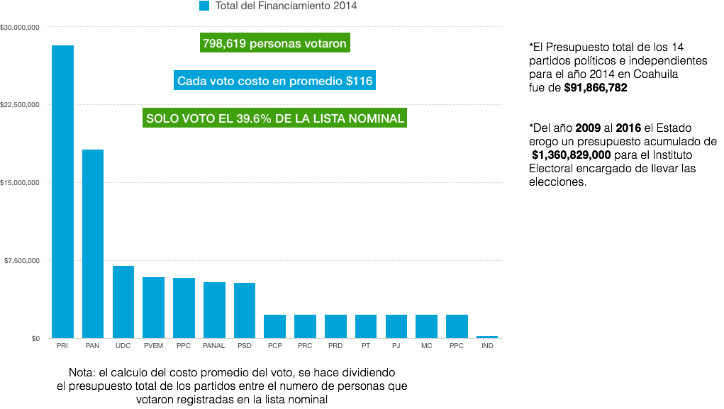
Indicadores de Participación Ciudadana Presupuesto a partidos políticos

Slide 7
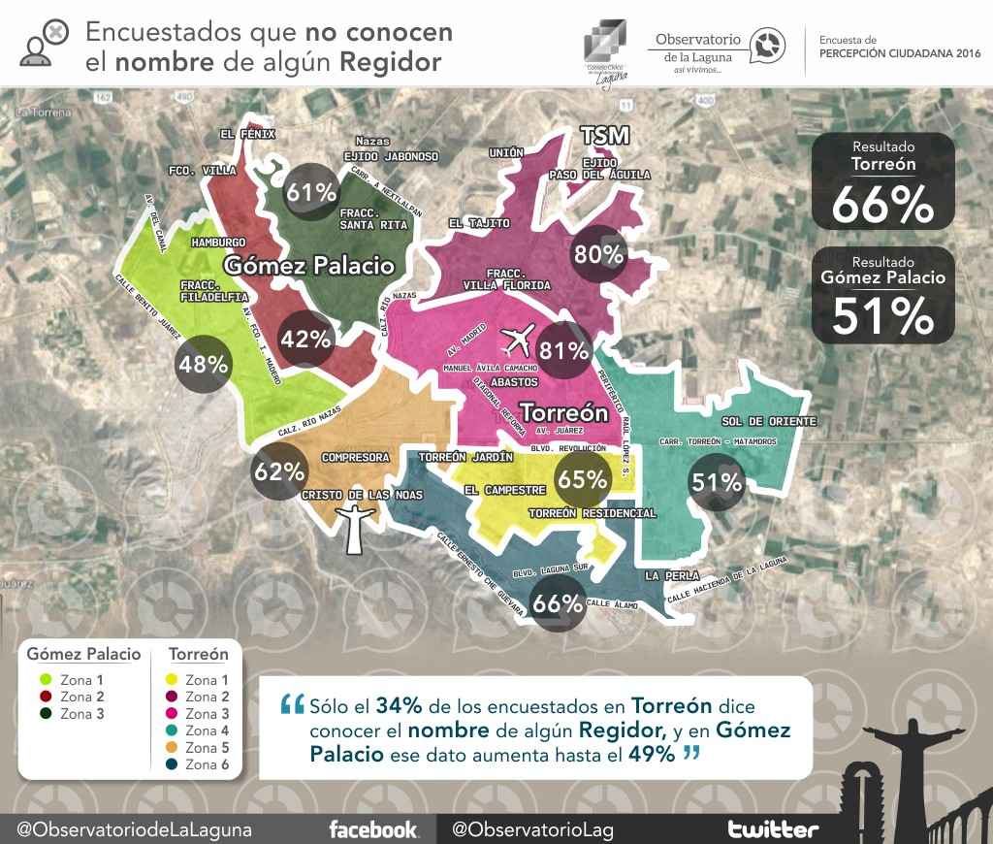
Percepción Ciudadana

Slide 8
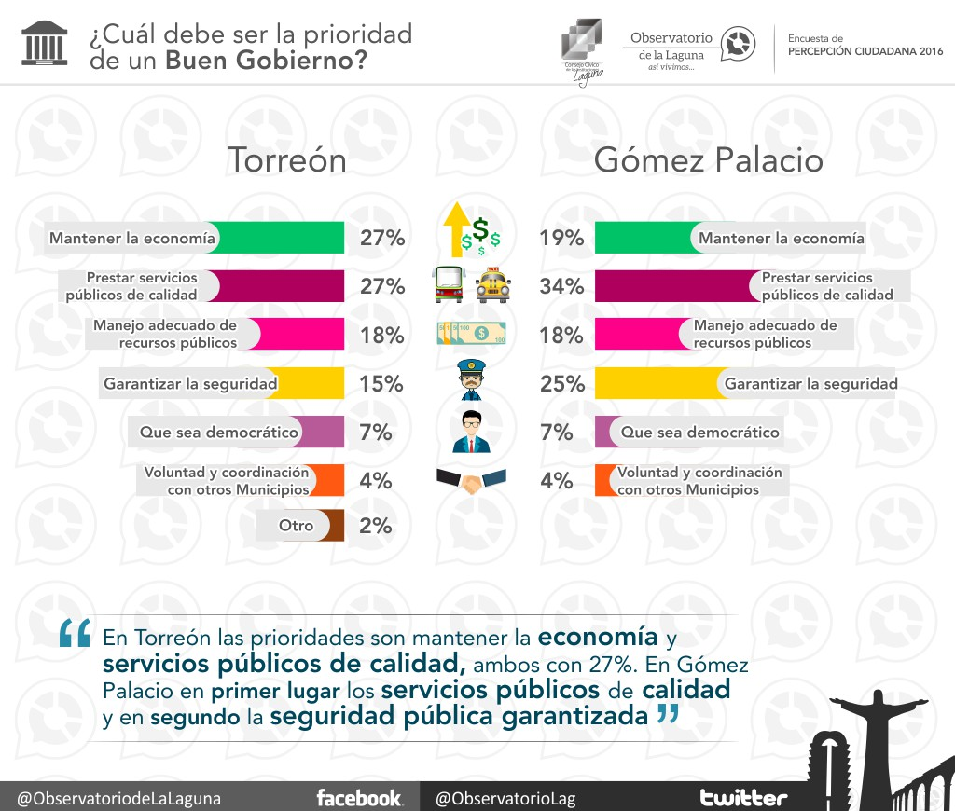
Percepción Ciudadana

Slide 9
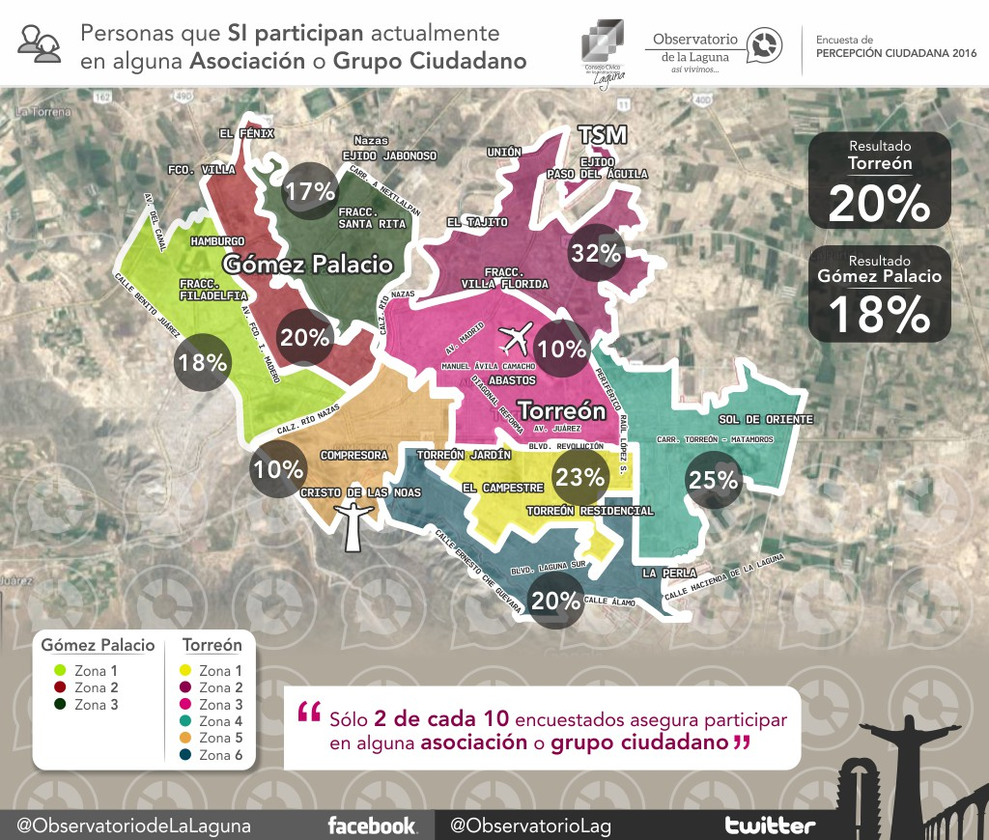
Percepción Ciudadana

Slide 10
Muchas gracias. Contacto: lamedina@ccilaguna.org.mx

